Slide 1
FRISEURSALON SIMULATION FINALPRÜFUNG
Özgürazad Çelik 138417056
Gizem Uysal 138417853
Aleyna Şümşet 138417049
WARTESCHLANGETHEORIE

Slide 2
Projektbeschreibung
Wir haben einen Friseurdatensatz für diese Warteschlangentheorie untersucht. Unser Ziel in diesem Projekt ist es, zu sehen, wie lange die Wartezeit zwischen den Kunden ist, und diesen Zeitkreis mit der Simulation, die wir in Arena erstellt haben, zu verbessern.

Slide 3
Problemstellung
In einem Friseursalon wird eine Simulationsforschung durchgeführt. Kunden können den Friseursalon auf zwei Arten erreichen: per Termin oder per Walk-in.
Die Simulation berücksichtigt auch das entscheidende Element der Warteschlangenwartezeit.
Infolgedessen kann eine lange Wartezeit zum Verlust von Verbrauchern führen, was für das Unternehmen schlecht ist. Die Simulation wird also versuchen, eine Vielzahl von Situationen zu untersuchen, die sich jeweils in der Anzahl der verwendeten Ressourcen unterscheiden.

Slide 4
Befinden sich weniger als zwei Personen in der Warteschlange des Schneidservices, wird der Kunde sofort bedient.
Wenn mehr als fünf Personen für den Schneideservice anstehen, wartet der Kunde nicht und verlässt den Friseur.
Ein weiteres Beispiel ist, wenn der Auftragsbestand beim Zuschneiden zwischen 2 und 5 Personen beträgt.
Kunden, die hereinkommen, folgen der Poisson Verteilung mit Lambda 40.9[Minuten].
Kunden, die hereinkommen, erhalten Dienstleistungen in der folgenden Reihenfolge: Shampoo, Schneiden, Shampoo und Styling.
Kunden, die online einchecken, folgen einer Poisson Verteilung mit Lambda 0.314[Tagen].
Kunden, die online einchecken, erhalten einen Service in der folgenden Reihenfolge: Schneiden, Shampoonieren und Stylen. Der Barbershop ist 12 Stunden geöffnet.

Slide 5
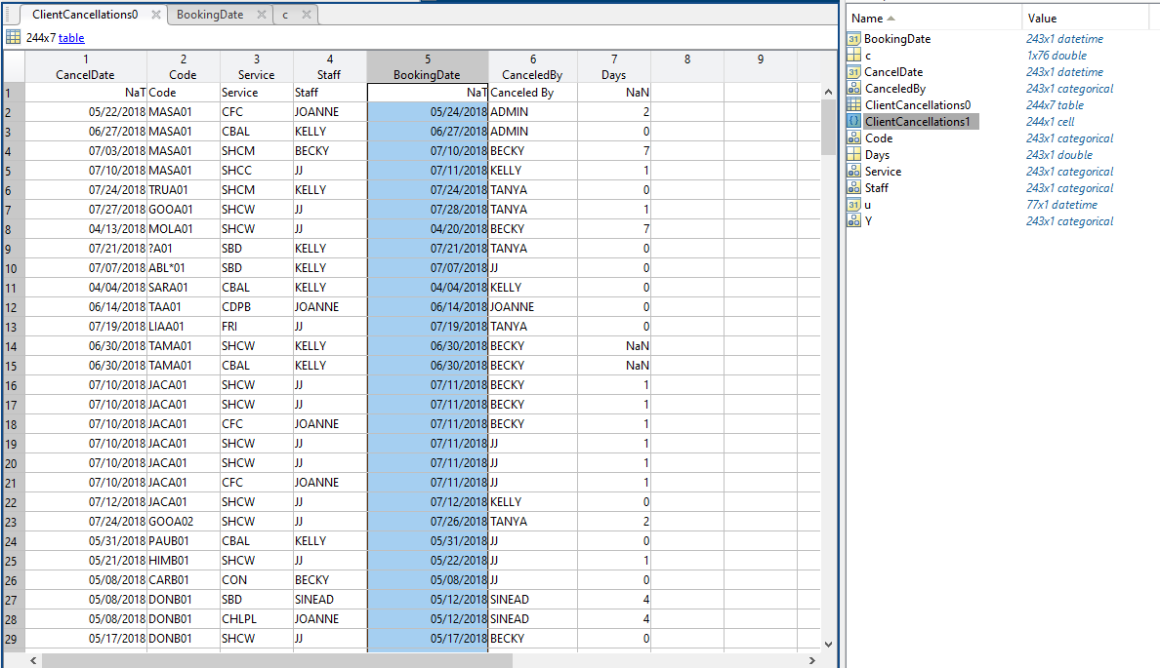
Hier haben wir unseren Datensatz, den wir in Matlab importiert haben. Wir haben bookingdate genutzt, um unser Projekt umzusetzen.

Slide 6
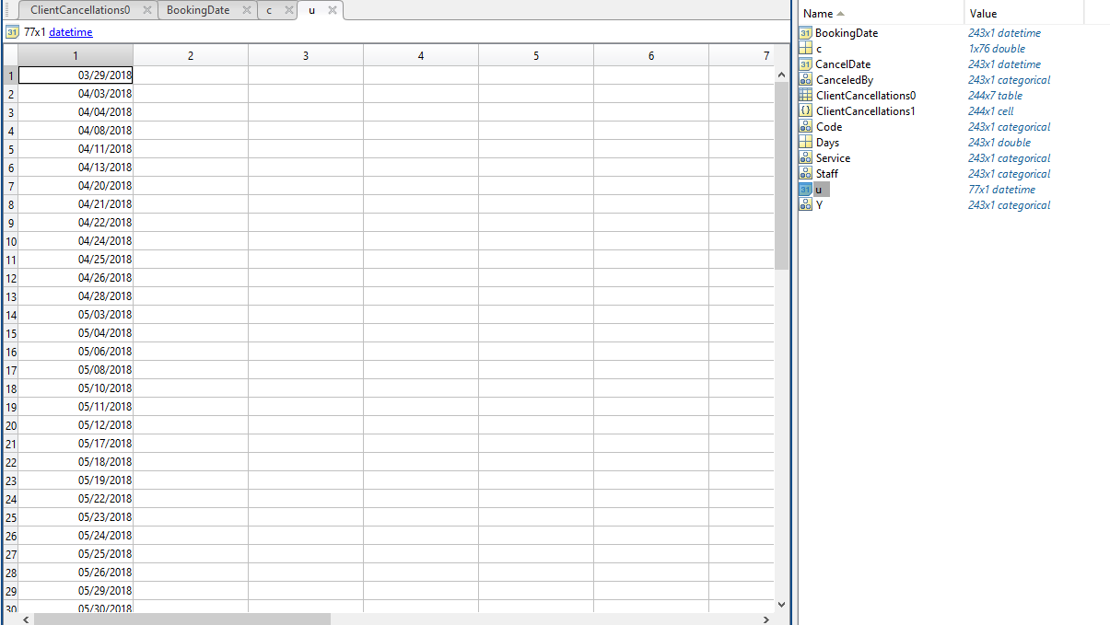

Slide 7

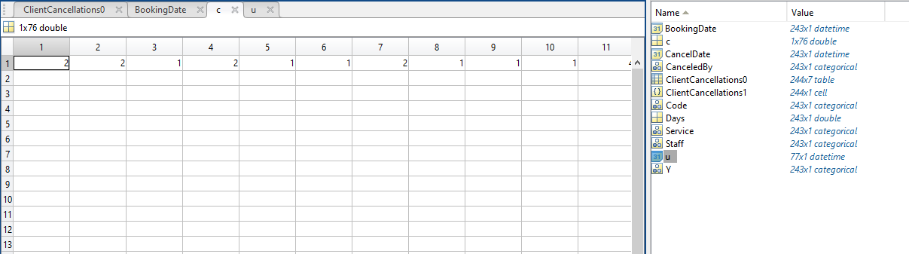

Slide 8
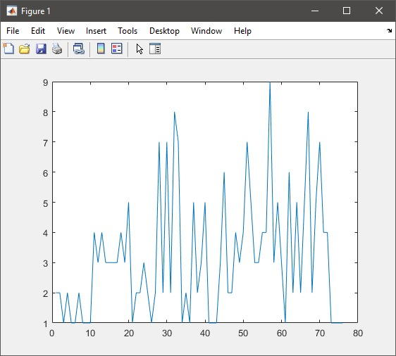

Slide 9
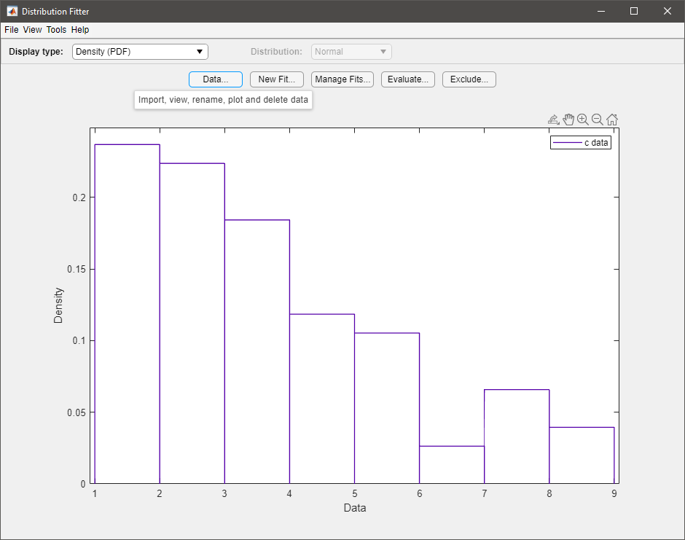
PROBABILITY DENSITY FUNCTION (PDF)

Slide 10
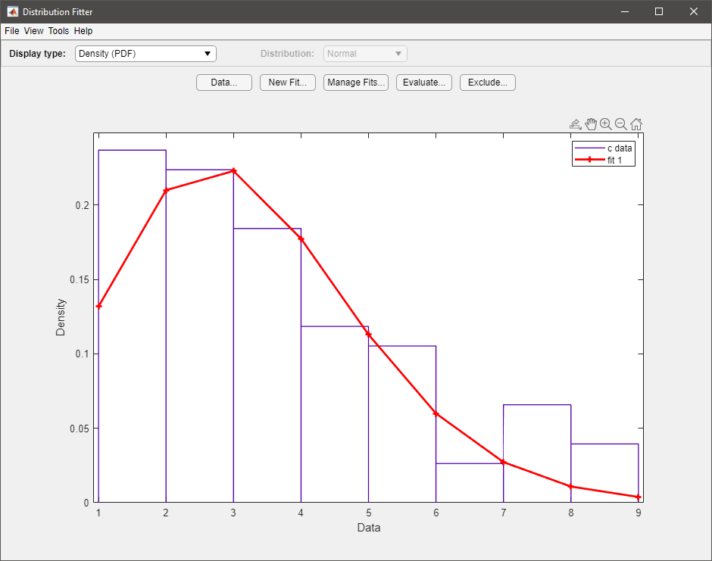

Slide 11
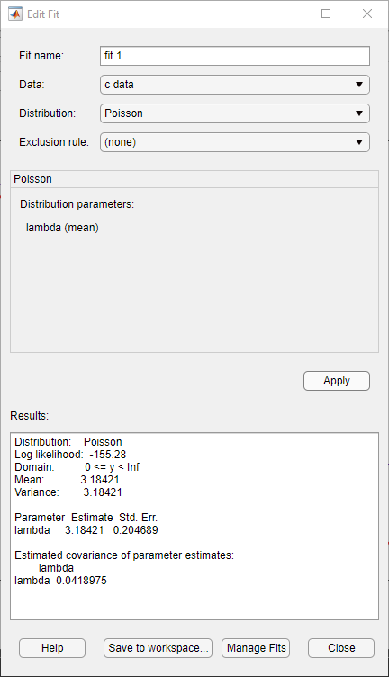
Wir haben den Lambda-Wert erhalten, der der Parameter der Poisson-Verteilung ist, der im Arena-Programm verwendet wird

Slide 12
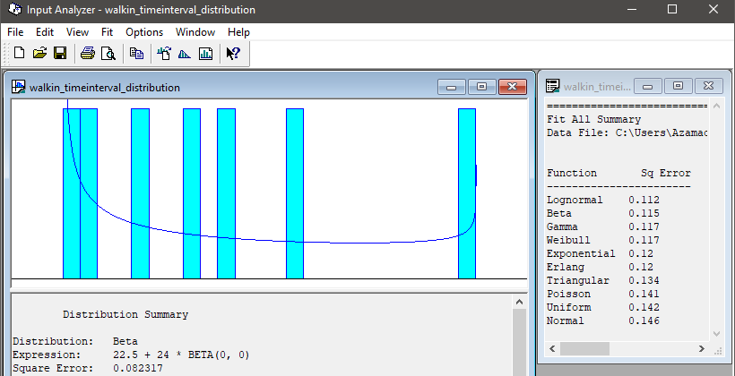
WALK-IN
32-24-23-36-46-30-27

Slide 13
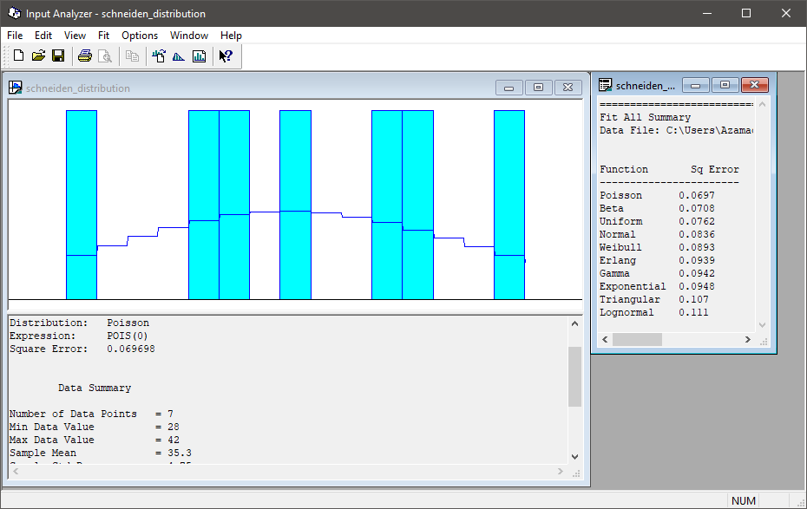
SCHNEIDEN
42-33-32-35-28-39-38

Slide 14
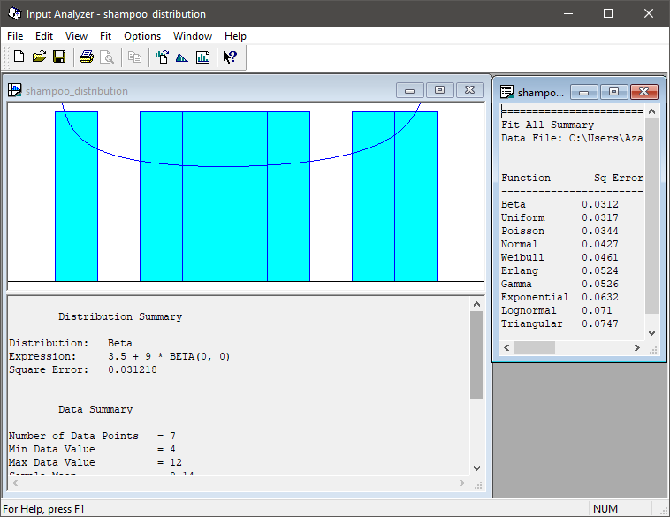
SHAMPOO
12-7-6-8-4-11-9

Slide 15
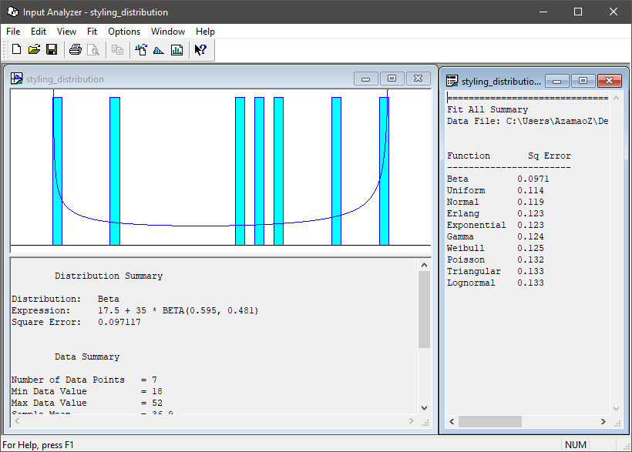
STYLING
52-41-24-37-18-47-39

Slide 16
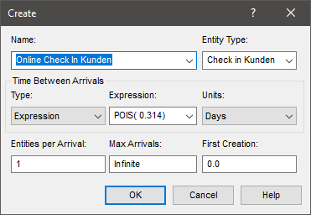
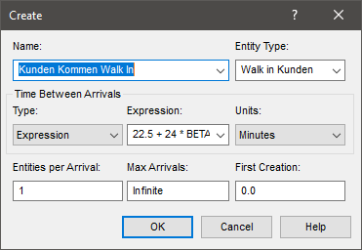
Wir haben 2 Kundentypen definiert, mit und ohne Termin

Slide 17
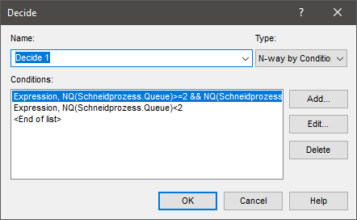
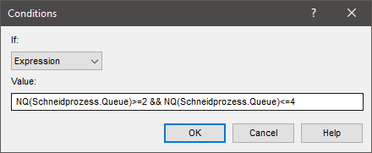
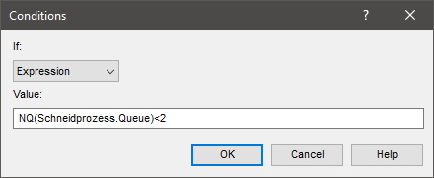

Slide 18
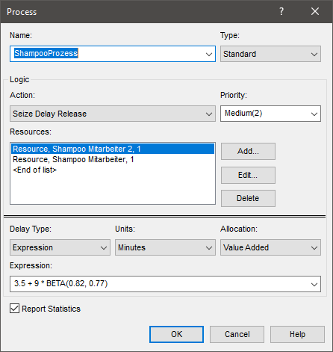
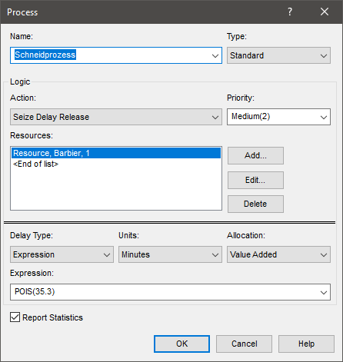
Für jede Periode wurden Mittelwerte und Standardabweichungen gemäß der Normalverteilung in Minuten eingegeben

Slide 19
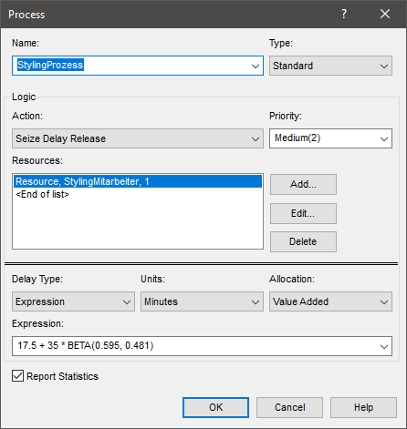

Slide 20
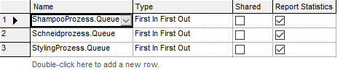

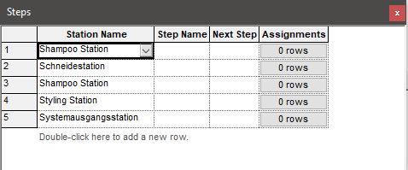
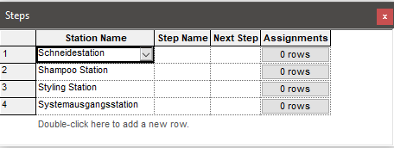

Slide 21
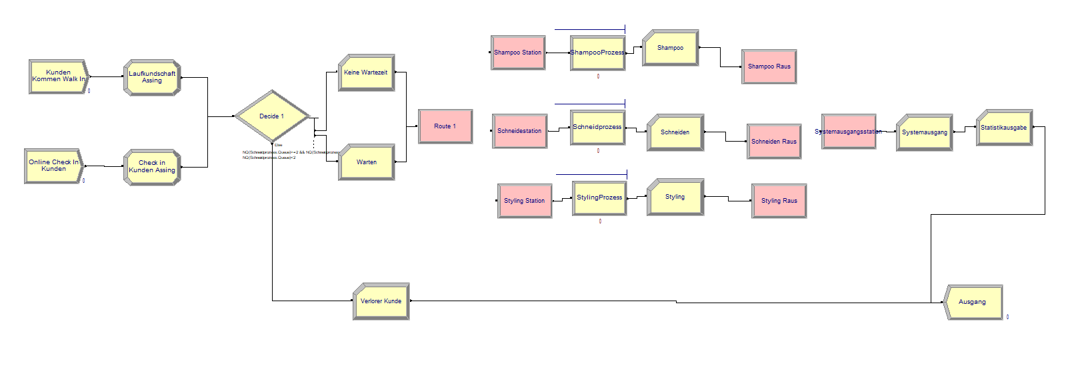

Slide 22
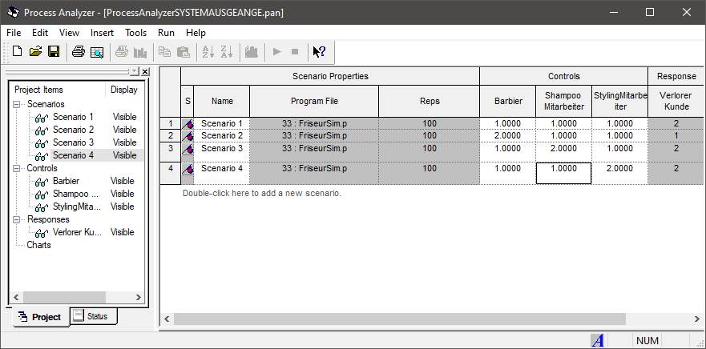
v

Slide 23
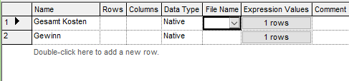
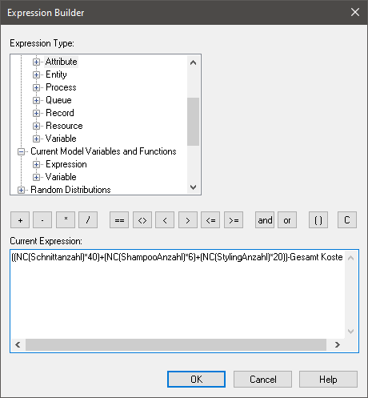
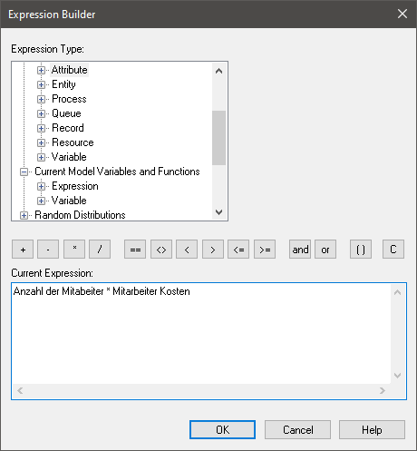
Case 3 – Gewinnoptimierung mit neuem Mitarbeiter

Slide 24
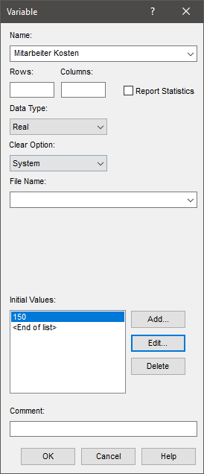


Slide 25
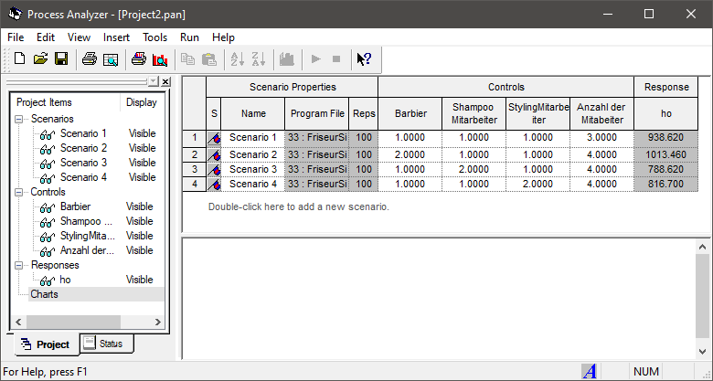

Slide 26

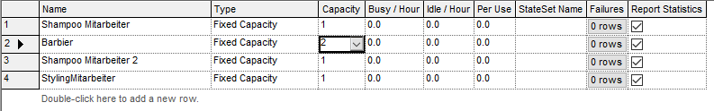
Untersuchung des Effekts des neuen Barbiers, der sich als effizient herausstellte, auf die Ausstiegszeiten der Warteschlangen.

Slide 27
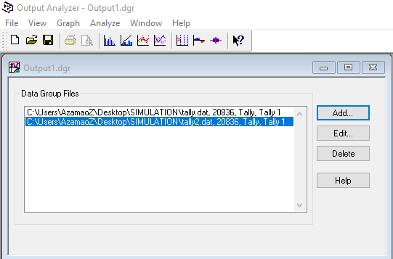
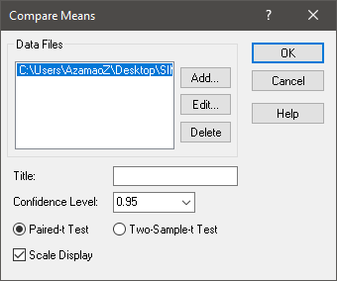
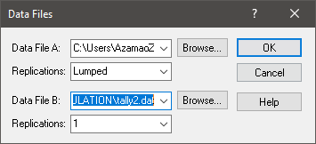

Slide 28
